Slide 1
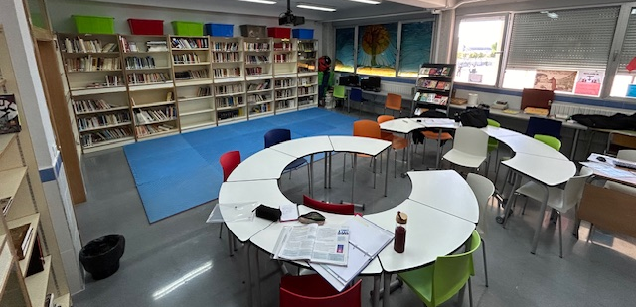
PROTOCOLO DE TRABAJO EN LA BIBLIOTECA

Slide 2
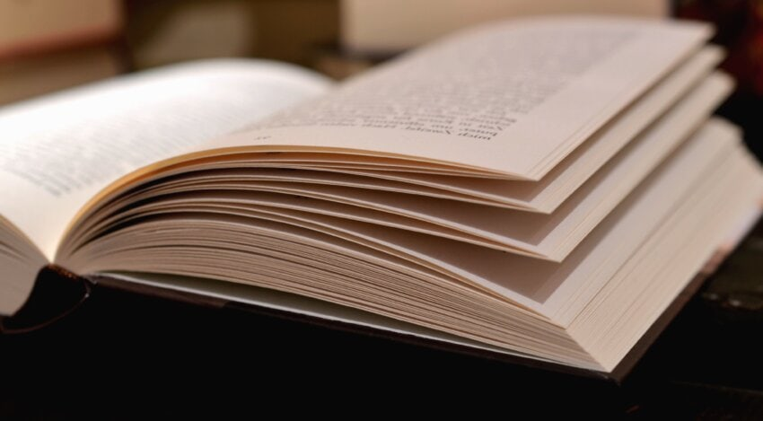
¿Quiénes pueden usar la biblioteca?
¿Cuándo se puede usar?
  Alumnos: en horario de recreos o al final de la jornada matinal.
  Personal laboral y docentes: en otros horarios distintos.
  Alumnos matriculados en el centro.
  Profesorado o personal de servicios del centro.

Slide 3

Normas
¡La biblioteca es de tod@s!
1. Mantener el nivel de ruido al mínimo para que los demás puedan concentrarse.
2. No se permiten alimentos ni bebidas dentro de la biblioteca para mantenerla limpia y libre de plagas.
3. Utilizar los materiales de la biblioteca con cuidado y devuélvelos a tiempo para que otros puedan utilizarlos también.
4. Tratar a todos con respeto.

Slide 4

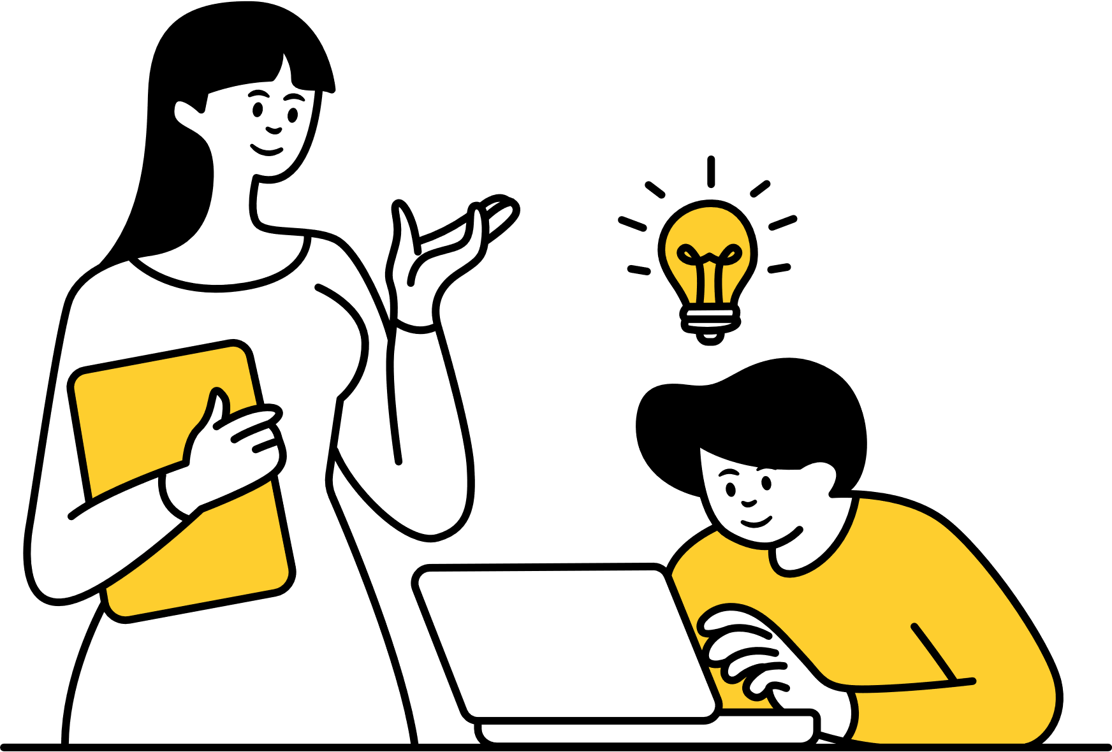
No se prestan enciclopedias, diccionarios, anuarios, revistas ni cómics.
Préstamos de Libros
Cada alumno podrá pedir prestado como máximo 2 volúmnes a la vez.
Los préstamos serán de 15 días máximo y deberán ser devueltos antes de solicitar otro préstamo.
Los usuarios serán responsables de devolver los libros en perfecto estado, comprometiéndose a pagar el coste del mismo en caso de daño o pérdida.
En caso de retraso en la devolución de una obra, la sanción será un periodo sin derecho a préstamo (en función del retraso)
Los libros devueltos se dejarán en la mesa de detrás del professor.

Slide 5
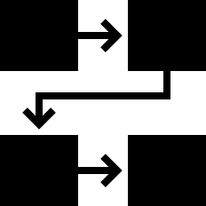

Protocolo de Préstamos
  Abrir archivo excel: “Registo de préstamos (escritorio ordenador biblioteca)
2.Comprobar por nombre del alumno si tiene libros sin devolver (filtrando en la columna de “Apellido/Nombre”)
SI
Si está en plazo, puede realizar otro préstamo (DOS PRÉSTAMOS COMO MÁXIMO)
Si no lo ha devuelto en plazo, se le exigirá la devolución y se aplicará la sanción que corresponda
NO
3. Registrar todos los datos de las columnas en blanco. (ver detalles)
4. Informar al alumno de la fecha de devolución

Slide 6



Registro de préstamos
Clic en la flecha para filtrar y comprobar si el alumno tiene préstamos pendientes de devolver
El curso aparecerá automáticamente. NO TOCAR ESTA COLUMNA
Clic en la fleche de la celda a rellenar. Aparecerá listado, o bien se puede escribir las primeras letras del apellido del alumno, o buscar en la lista por orden alfabético. Al seleccionar un alumno o docente aparecerán sus datos automáticamente.

Slide 7
Rellenar campos del libro: Título, autor, tejuelo (etiqueta del lomo) y registro (código escrito a mano en la primera página).
Nombre del profesor que realiza el préstamo
Fecha en la que se realiza el préstamo. Se calculará automáticamente la fecha de devolución (informar al alumno).

Slide 8

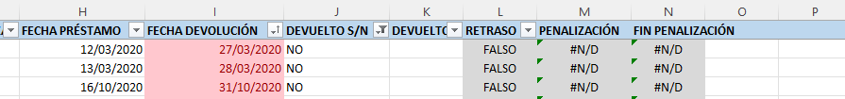
Esta columna aparece por defecto NO. Cuando se devuelve un libro, seleccionar SI.
Fecha de la devolución
Estos campos son automáticos, NO TOCAR. Se calcularán los días de retraso, la penalización correspondiente así como la fecha a partir de la cuál ya puede volver a solicitar un préstamo.

